Slide 1




개인 맞춤형
카쉐어링
Group 5

Slide 2
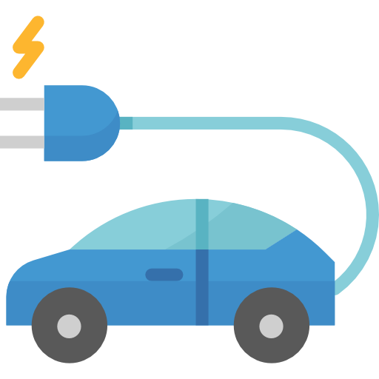
INDEX
소개
0
1
기능
0
2
기대효과
0
3

Slide 3
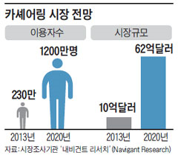
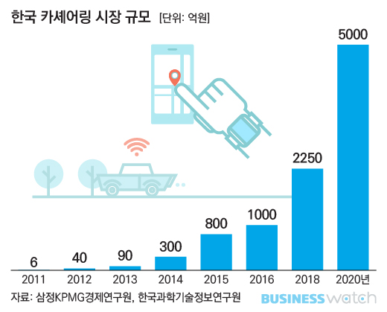
Introduction
Environmental
Issue

Slide 4
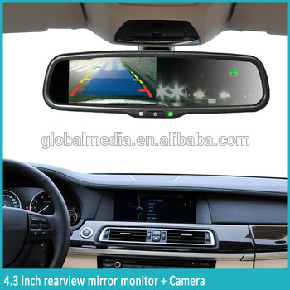


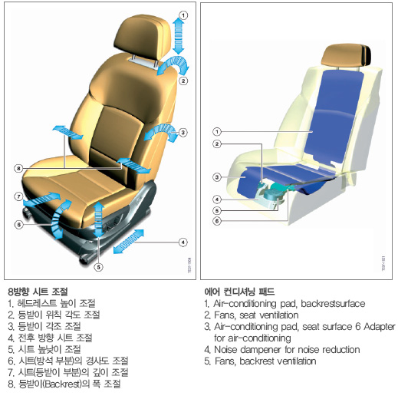
기능
모바일 인식
개인 맞춤형 서비스 제공

Slide 5
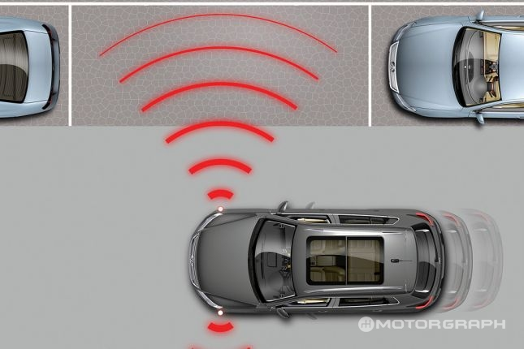
기능
원거리: 자율주행 후 주차
근거리: 통신을 이용한 자율주차
차량 반납 시 자율 주차 기능

Slide 6
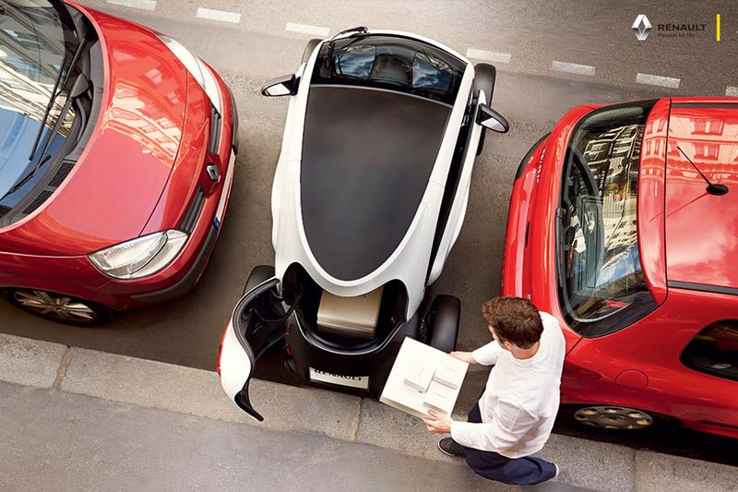
기대효과
주차 공간 증가
친환경
쏘카 그린카보다 저렴한 비용
교통환경 개선

